Slide 1
Marketing miks (sinonimi: marketing taktike, instrumenti marketinga, transakcioni marketing)
proizvod
cena
distribucija
promocija

Slide 2
Proizvod
PROIZVOD je sve što kompanija ima da ponudi na tržištu (prisetite se koncepta ponude).
fizički opipljivo dobro
usluga
događaj
doživljaj
mesto
informacije
….

Slide 3
Proizvod: nivoi
Nivoi proizvoda su:
srž (primer: automobil služi za prevoz)
bazični proizvod (primer: osnovni model automobila)
očekivani proizvod (očekivanja potrošača pretočena u osnovni model - brzina, udobnost)
prošireni proizvod (proizvod iznad očekivanja potrošača: automobil koji je vrhunski štediša)
potencijalni proizvod (budući što bolji mogući proizvod: automobil sa alternativnim gorivima)

Slide 4
Proizvod: atributi
Atributi proizvoda su:
kvalitet: unutrašnja karakteristika proizvoda koja se razlikuje od proizvoda do proizvoda (hleb je svež, ali su patike udobne);
dizajn: spoljna, vidljiva i opipljiva karakteristika proizvoda;
marka/brend: spoljna, vidljiva i opipljiva karakteristika proizvoda;
pakovanje: spoljna, vidljiva i opipljiva karakteristika proizvoda;
postprodajne usluge: nije toliko vidljiva karakteristika proizvoda.
stil, moda, hir predstavljaju spoljne, nefunkcionalne estetske karakteristike koje doprinose vrednosti proizvoda.

Slide 5
Kvalitet: pristupi i strategije
Pristupi kvalitetu:
integralni (fizička, uslužna i simbolička dimenzija kvaliteta)
inovativni (ulaganja u inoviranje kvaliteta)
ekološki (reupotreba, reciklaža, redukcija...).
Pristup zasnovan na percepciji kvaliteta od strane potrošača, a manje na performansama proizvoda.
Strategije kvaliteta:
bazirane na ceni,
bazirane na konkurentskom kvalitetu,
bazirane na sopstvenom kvalitetu.

Slide 6
Dizajn: principi i strategije
Proizvod (dizajn) treba da je:
lep (estetski princip dizajna),
bezbedan u okruženju (ergonomski princip dizajna),
isplativ (ekonomski princip dizajna).
Strategije dizajna:
strategija standardizovanog dizajna (za sve potrošače isti dizajn),
strategija višestrukog dizajna (za više segmenata),
strategija individualizacije dizajna (dizajn za pojedinca).
Na svetskom tržištu prilagođavanja u dizajnu su često nužna!!!

Slide 7
Marka
Marka kao reč (ime marke), kao crtež (znak marke), kao zaštitni znak, imidž i gudvil marke.
Dilema je:
razviti marku ili ne?
sam ili s drugom kompanijom?
koje i kakvo ime marke izabrati (individualno/familijarno)?
koji nivo kvaliteta i cene izabrati?
kako proizvod s markom promovisati?
da li marku širiti na nove proizvode ili
uvesti novo ime marke?
kako je repozicionirati?

Slide 8
Pakovanje i postprodajne usluge
zaštitna funkcija pakovanja
promotivna funkcija pakovanja
uslovi plaćanja (odloženo, kredit)
Postprodajne usluge:
garancija
servis, rezervni delovi

Slide 9
Proizvodni program (miks proizvoda)
Skup svih proizvoda i usluga koje kompanija nudi tržištu
Dimenzije:
širina (broj linija ili grupa)
dužina (broj svih proizvoda)
dubina (broj varijanti proizvoda u liniji ili grupi)
konzistentnost (stepen povezanosti između njih).

Slide 10
Upravljanje proizvodnim programom
Ostvaruje se:
menjanjem njegovih dimenzija (širenjem ili sužavanjem) i/ili
inoviranjem (značajno inoviranje ili modifikacija):
proaktivne strategije inoviranja programa (lideri):
potpuno novi proizvodi ili
značajno modifikovani proizvodi.
reaktivne strategije inoviranja programa (pratioci):
neznatno modifikovani porizvodi inovatora ili
dobre i loše kopije.
Doprinos proizvoda profitu i prodaji je osnova upravljanja!!!

Slide 11
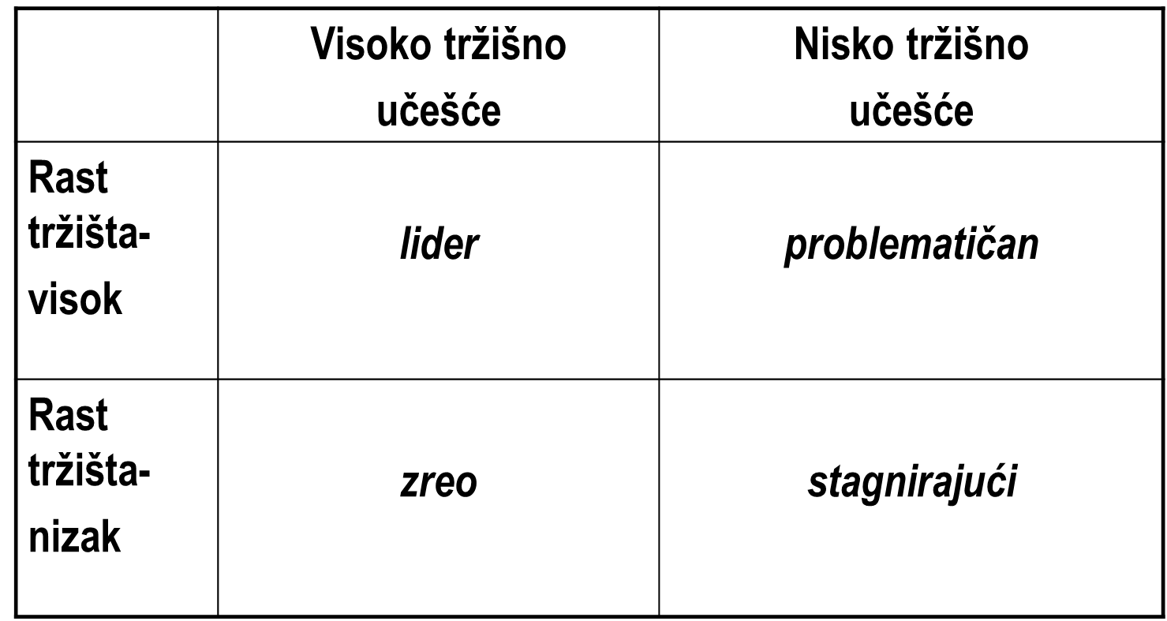
Portfolio strategija proizvoda u programu

Slide 12
Nov proizvod
Tipovi:
potpuno nov proizvod - prva pojava, inovacijski bum
razvijan proizvod - modifikacija proizvoda
Životni ciklus proizvoda:
uvođenje
rast
zrelost
opadanje.
Upravljanje proizvodom po fazama ž.c.

Slide 13
Cena
Cena i faktori koji je određuju
Cena miksa
Cena novog proizvoda
Specifični oblici cena

Slide 14
Cena u marketingu
Cena doprinosi prodaji i profitu i ne izaziva troškove poput drugih instrumenata marketinga.
Cena je u službi cilja i misije poslovanja, pa može i sama težiti:
preživljavanju kompanije (za manje kompanije je kratkoročna odnosno taktička varijabla)
dugoročnoj profitabilnosti kompanije ili liderstvu po kvalitetu (za velike kompanije je strategijska varijabla).

Slide 15
Cena: proces formiranja
Izbor cilja cene (opstanak, maksimalizacija tekućeg profita, maksimalizacija tržišnog učešća, -skidanje kajmaka-, liderstvo u kvalitetu);
Procena tražnje (nivoa i karaktera tražnje) i predvidjanje konkurencije;
Procena troškova (ukupnih, varijabilnih, fiksnih);
Procena troškova, prihoda i dobiti
Izbor metode formiranja cena (slede na sledecim slajdovima...)
Izbor krajnje cene.

Slide 16
Troškovi: metod formiranja cena
Metod ukupnih troškova – troškova plus (koriste ga lideri, koristi se za proizvode visoke vrednosti, kao i kod korišćenja punog kapaciteta): cena treba da pokrije ukupne troškove
Metod marginalnih troškova (koriste ga slabije kompanije, koristi se kod proizvoda niže vrednosti i kod nepunog kapaciteta): cena treba da pokrije ukupne varijabilne i deo fiksnih troškova.
Metod relevantnih troškova – ciljne stope prinosa: podrazumeva sve moguće nastajuće troškove i željenu stopu prinosa.

Slide 17
Tražnja kao metod formiranja cena
Za formiranje cene treba znati kakav je:
odnos tražnje i cene:
elastična tražnja – cena na nivou troškova
neelastična tražnja – cena može ići gore (iznad troškova) i
koliko bi potrošač platio za proizvod?
teško je uvek proceniti, pa se u moguću cenu uključuju nastali troškovi, na kraju “za dobit šta ostane”.

Slide 18
Ostali metodi
Cene proizvoda mogu biti više, niže ili jednake konkurentskim cenama. Koliko? Onoliko koliko proizvod ili ciljno tržište “odudaraju” od konkurentskih i u zavisnosti od toga šta je cilj cene!!!
Država, svojom regulativom, utiče na visinu cena. Kojih proizvoda? Kako?
Vrednosni pristup formiranju cene:
koju cenu očekuju potrošači?
kakva je konkurentska cena?

Slide 19
Cena novog proizvoda (NP)
Na cenu NP utiču troškovi (troškovi razvoja NP su visoki!). Utiče i stepen inovacije i diferenciranosti u odnosu na postojeće proizvode (direktna proporcija).
Ukoliko je NP supstitut, lakše mu je odrediti cenu – prema ceni supstituisanog proizvoda.
Ukoliko je NP modifikacija već nekog proizvoda, takođe je lakše odrediti cenu.
Ukoliko je NP imitacija – cenu mu određuje stepen u kojem je različit u odnosu na proizvod inovatora (inovativni proizvod koji imitira).

Slide 20
Strategije cena novog proizvoda (NP)
Strategija početno visokih cena (kada su velike investicije u NP, kada NP prate značajne prodajne usluge, kada se štiti od konkurencije, kada je ekskluzivan, kada ciljni segment očekuje dodatnu vrednost od proizvoda).
Strategija početno niskih cena (suprotno od prethodne, ali i kada je visoko učešće fikasnih troškova u ukupnim).

Slide 21
Cena proizvoda u miksu (programu)
Primarni cilj je da proizvodi u miksu donesu najveću dobit, a ne pojedinačno – npr. beli i crni hleb u miksu, a ne samo beli ili samo crni.
Međusobni odnos proizvoda u miksu ne treba biti narušen – cena ne sme favorizovati proizvode (favorizovati beli hleb u odnosu na crni, npr).
Za određivanje cena proizvoda u miksu može se koristiti i metod zasnovan na troškovima, i na tražnji, i na konkurenciji!!!
NP se uvode u miks obično prema postojećim okvirima cena; veći problem je njihova modifikacija u pojedinim fazama životnog ciklusa.

Slide 22
Cena proizvoda u miksu (programu)
Najpre se odredi bazična cena (npr 1.000 din). Bazična cena je cena jednog ili više proizvoda koji su nosioci prodaje, profita ili tržišnog učešća kompanije.
Potom se dodaje na bazičnu cenu onoliko koliko je proizvod “bolji” ili “lošiji” od onog kojeg je novi proizvod supstituisao, modifikovao ili sa kojim je u grupi....!!!

Slide 23
Strategije cena proizvoda u miksu (programu)
Cene linije proizvoda
Cene proizvoda po izboru
Cene vezanih proizvoda

Slide 24
Cene linije proizvoda
Cene linije proizvoda Linija 1 Linija 2 Linija 3
I varijanta: (din.) 100 100 100
II varijanta: (din.) 90 100 150
II: Favorizuje se L2 prema L1 – samo 10 din skuplje, te L2 prema L3 – jer je 50 din. jeftiniji!
III varijanta: (din.) 90 100 110
III: Favorizuje se L2 prema L1, odnosno L3 prema L2!
Ne sme se napraviti velika razlika u ceni, jer će se favorizovati jeftiniji proizvodi, niti mala, jer će se favorizovati skuplji proizvodi!!!

Slide 25
Cene proizvoda po izboru
Cene proizvoda po izboru:
model osnovni, model 1, model 2, model 3 ...
Osnovni model ima bazičnu cenu: npr. 25.000 din.
Svaki „savršeniji“ model (model 2, npr.) ima višu cenu onoliko koliko je „savršeniji“ u odnosu na osnovni model, ali i u odnosu na prethodni (model 1).
Kasnije se vodi računa i o ceni narednog modela (model 3), jer već imamo liniju!!!

Slide 26
Cene vezanih proizvoda
Polazi se od cene osnovnog proizvoda (OP) i
cene dodatnog proizvoda (DP)
OP ima nižu cenu, DP ima višu cenu: u miksu su jeftiniji nego što su da se pojedinačno kupuju.
Primer: kafana – OP je piće, DP je hrana
restoran – OP je hrana, DP je piće
Privlačenje potrošača cenom OP, a nadoknada te niže cene se ostvaruje višom cenom DP.

Slide 27
Specifične cene
Specifične cene su različite za isti proizvod, a nema razlike u troškovima.
Diferencirajuće cene: popusti na kupljenu količinu ili na vrednost; popusti za avansno plaćanje i dr.
Diskriminacijske cene:
diskriminacija po mestu: karta za prvu klasu, za biznis klasu...
diskriminacija po vremenu: aranžman za letovanje u julu ili maju; cena struje - dnevna i noćna varijanta potrošnje...;
lična diskriminacija i
grupna diskriminacija: jeftinije cene za veći broj osoba ako se prijave za....).
Promocijske cene: psihološke cene (499 din.).

Slide 28
Pitanja za proveru
Pojam proizvoda i nivoi proizvoda
Kvalitet?
Dizajn?
Marka?
Pakovanje i prodajne usluge?
Proizvodni program i njegove dimenzije?
Upravljanje proizvodima u proizvodnom programu?
Nov proizvod?
Pojam i uloga cene u marketingu?
Proces određivanja cene?
Faktori i metodi formiranja cene?
Cene novih proizvoda?
Životni ciklus proizvoda?
Strategije cena u miksu?
Specifične cene?

